Slide 2
Einwanderung in Südtirol
46.794 ansässige Ausländer/-innen - 2016
46.454 ansässige Ausländer/-innen - 2015
8,9 % der Südtiroler Bevölkerung
der gesamtstaatliche Durchschnitt 8,3%
Regionaler Durchschnitt 8,8%
Provinz Trient 8,6%
Bundesland Tirol 15% (111.626)
Eu Durchschnitt 7,2%
+ 340 Personen (+0,7%)
+ 409 Personen (+0,9%) 2015
14,2% der in Südtirol lebenden „Ausländer/innen“ sind in Italien geboren
Fonte: Astat am 31.12.2016

Slide 3
Einwanderung in Südtirol
Negativer Wanderungssaldo: -294
(6.342 Zuwanderungen / 6.636 Abwanderungen)
Positive Geburtenbilanz 634
(738 Lebendgeborene / 104 Verstorbene)
)
Fonte: Astat am 31.12.2016

Slide 4
Einwanderung in Südtirol
135 Nationalitäten
Albanien 5.332(5.482) 11,4%
Deutschland 4.373(4.289) 9,3%
Marokko 3.446(3.564) 7,4%
Pakistan 3.366(3.331) 7,2%
Rumänien 2.985(2.862) 6,4%
53,3% Frauen
46,9% Männer
Fonte: Astat am 31.12.2016

Slide 5
Einwanderung in Südtirol
72,9% der in Südtirol wohnenden „Ausländer/innen“ aus nicht EU Länder mit gültiger Aufenthaltsgenehmigung leben schon seit mehreren Jahren in Italien
Hauptgrund der Aufenthaltsgenehmigungen sind die Familienzusammenführungen gefolgt von der Arbeit und den subsidiären/humanitären Gründen enden und anerkennter Status als Flüchtling
Die Aufenthaltsgenehmigungen aus asyl/subsidiären/humanitären Gründen steigen von 13,6% im Jahr 2015 auf 21,9 % im Jahr 2016
2016: 3.187 Personen haben die italienische Staatsbürgerschaft erhalten
36 % mehr als 2015
Fonte: Idos - Ministero degli Interni

Slide 6
Einwanderung in Südtirol
INAIL: 63.392 Arbeiter/innen, die im Ausland geboren sind, haben 2016 einen Arbeitsvertrag in irgendeiner Form gehabt .
25,3% aller Angestellten sind somit Personen mit ausländischen Pass.
Job Act: geringer Anstieg der ausländischen Arbeiter/innen bei den unbefristeten Arbeitsverhältnisse (+346, +2,9%)
Besser bei den befristete Arbeitsverhältnisse im Tourismus (+542, +10,1%)
Andere Bereiche +848,+26,3%
Arbeitslose:
Männer (3,4%), Frauen (4,9%), Jugend (8,8%), nicht (Eu 16%)
3.873 registrierte Firmen mit ausländischen Inhaber/in
Fonte: Idos - IRS - Osservatorio Mercato lavoro provinciale

Slide 8
Einwanderung in Südtirol
Durchschnittsalter
34,9
Durchschnittsalter
43,2
Fruchtbarkeitsrate
2,5
Fruchtbarkeitsrate
1,7
Anteil Frauen im fruchtbaren Alter
60,9%
Anteil Frauen im fruchtbaren Alter
41,8%
Geburtenrate
15,8 ‰
Geburtenrate
9,9 ‰
Sterberate
2,2 ‰
Sterberate
8,7 ‰
44,6% der ausländischen Haushalte unverheiratet und alleinstehende Personen
35,1% der inländischen Haushalte unverheiratet und alleinstehende Personen

Slide 9
Einwanderung in Südtirol
 | Insgesamt | Anteil bei dt Schulen | Anteil bei it Schulen | Anteil bei lat Schulen
Kindergarten | 2.295 | 1364 | 877 | 54
 | 13,8% | 11% | 24,6% | 7,9%
Grundschule | 3.410 | 1.764 | 1.576 | 72
 | 12,3% | 8,8% | 24,8% | 5,9%
Mittelschule | 1.850 | 884 | 933 | 33
 | 10,7% | 7,1% | 22,7% | 4,6%
Oberschule | 1.619 | 597 | 1.007 | 13
 | 8,2% | 4,5% | 17% | 2,5%
Insgesamt | 9.174
 | 11,3%
Fonte: Astat

Slide 10
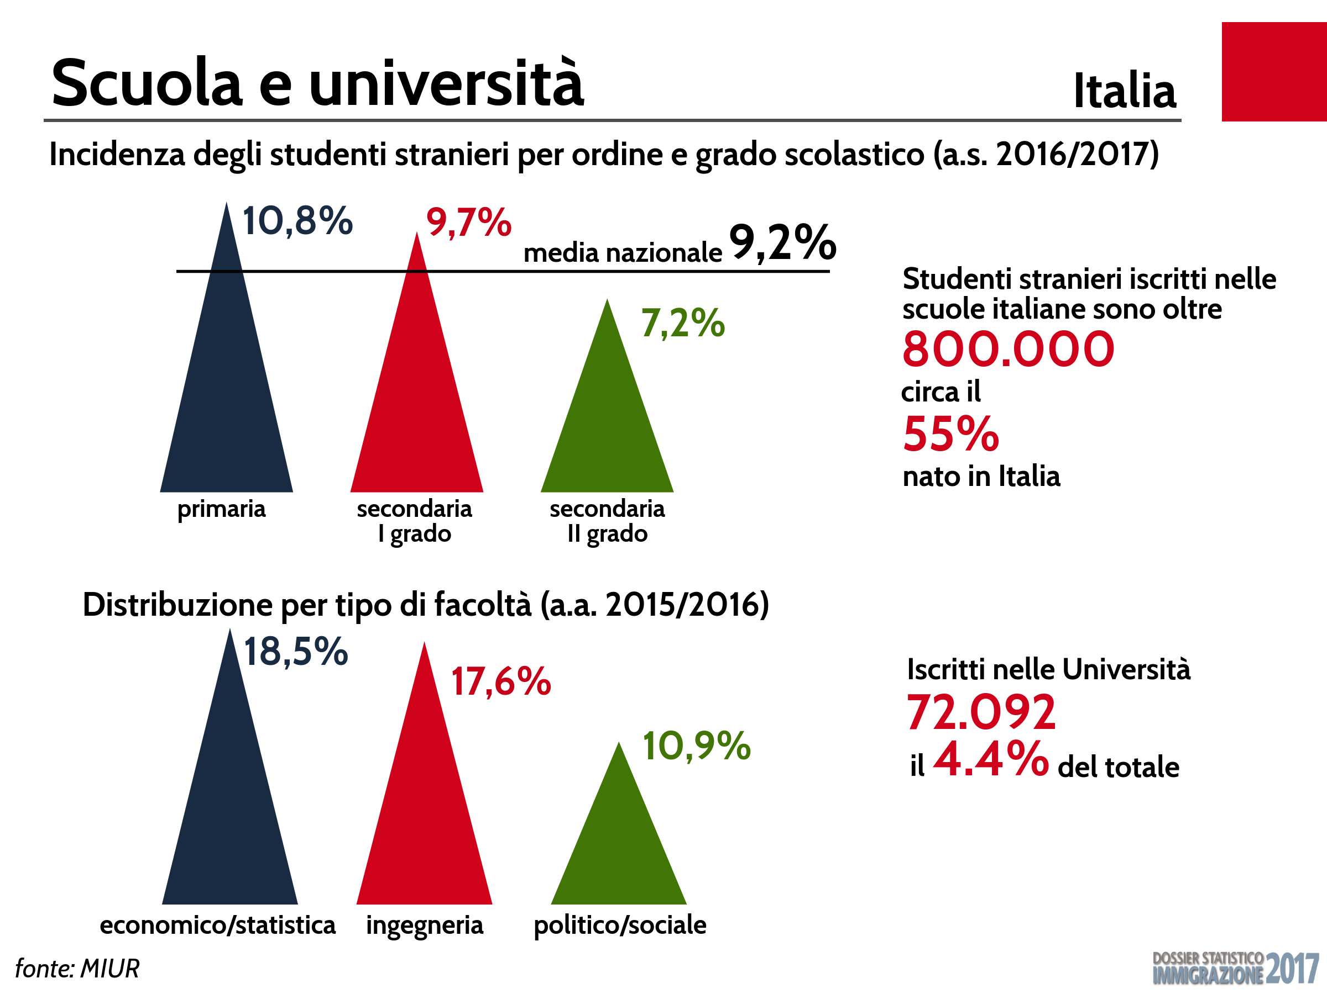

Slide 11
 | dt | it | lad | Insgesamt
Kindergarten | 11% (10,2) | 24,6% (24,9) | 7,9 %(6,6) | 13,8%(13,2)
 | 1.364(1.255) | 877(889) | 54(44) | 2.295(2.188)
Grundschule | 8,8% (8,2) | 24,8%(24,6) | 5,9%(5,6) | 12,3%(11,9)
 | 1.764(1.658) | 1.575(1.571) | 72(70) | 3.410(3.299)
Mittelschule | 7,1%(6,7) | 22,7%(22,5) | 4,6%(2,9) | 10,7%(10,3)
 | 884(822) | 933(924) | 33(18) | 1.850(1.767)
Oberschule | 4,5%(4,0) | 17%(17,3) | 2,5%(2,5) | 8,2%(7,8)
 | 597(537) | 1.007(999) | 13(13) | 1.619(1.549)

